Slide 1
改版快速看

Slide 2
平台優勢
響應式
設計
畫面簡潔
精準查詢
隨點即看

Slide 3
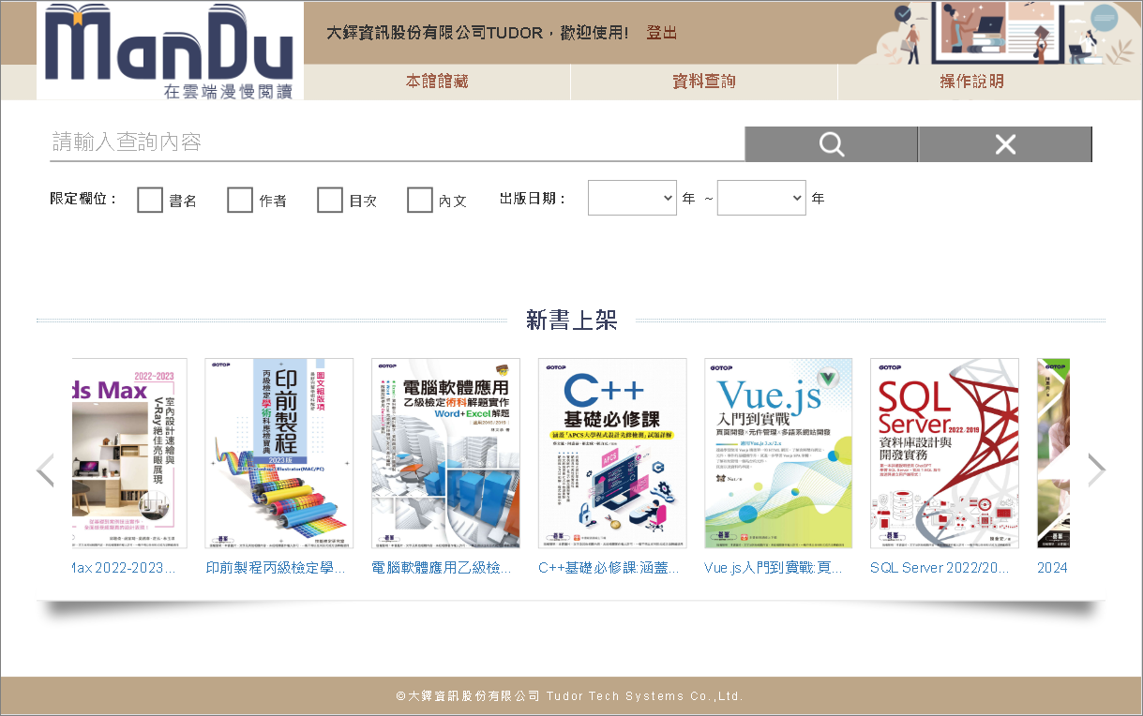
畫面簡潔
首頁
本館館藏
簡易查詢
新書上架

Slide 4
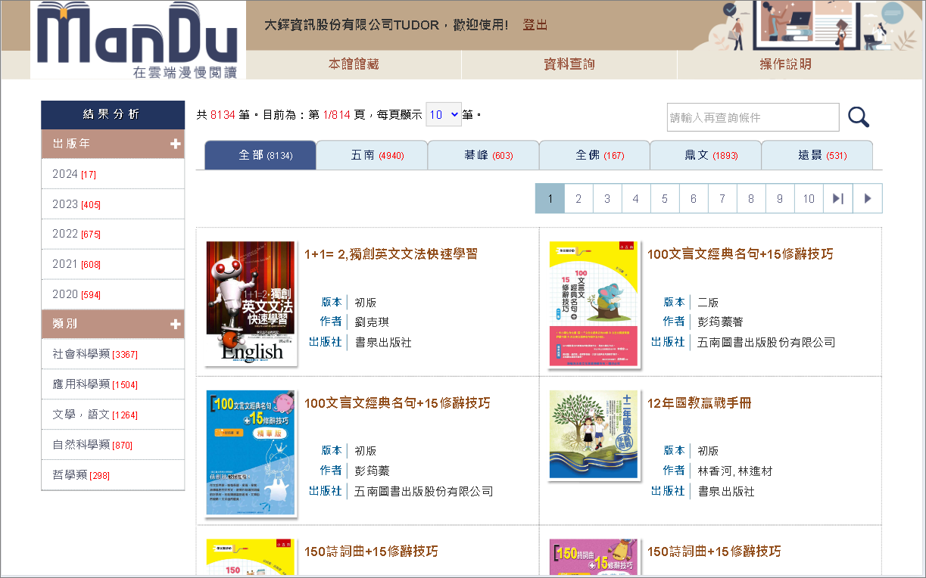
畫面簡潔
簡目
結果分析
再查詢
塊狀陳列

Slide 5
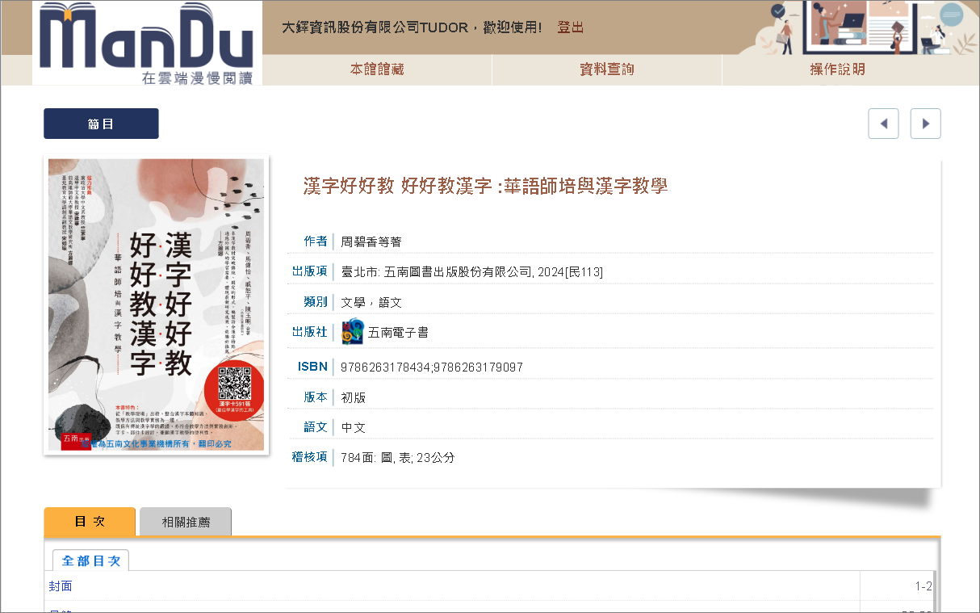
畫面簡潔
詳目
書籍資訊

Slide 6
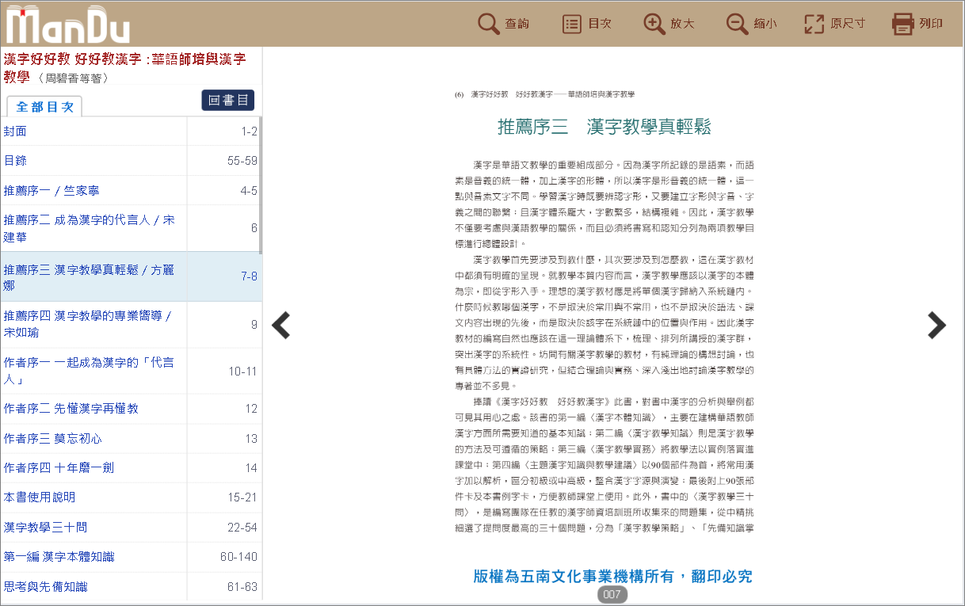
畫面簡潔
瀏覽
目次
內容
翻頁

Slide 7
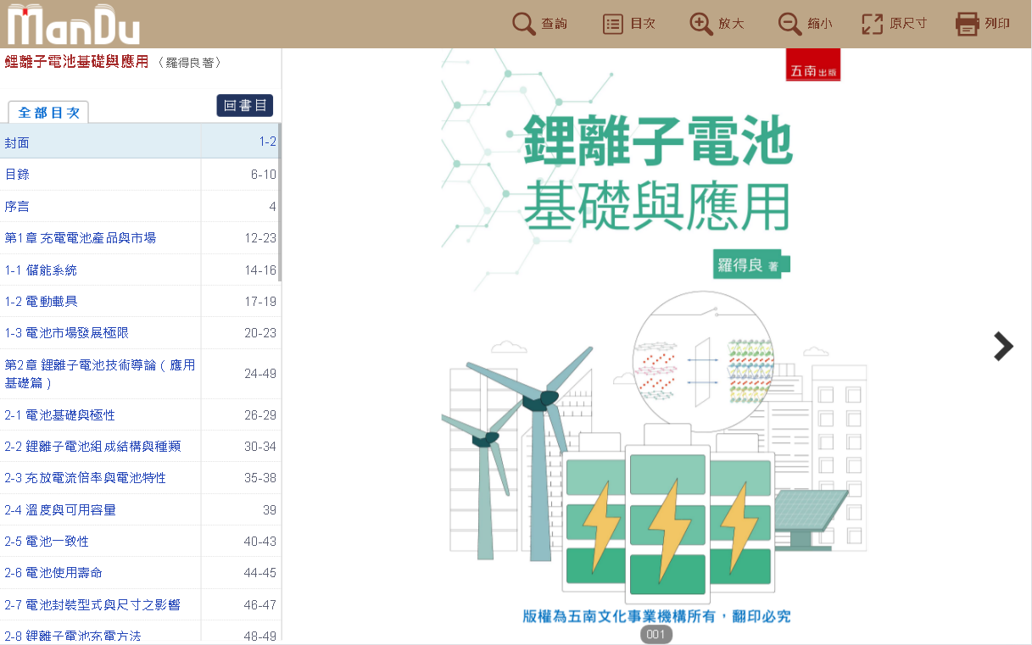
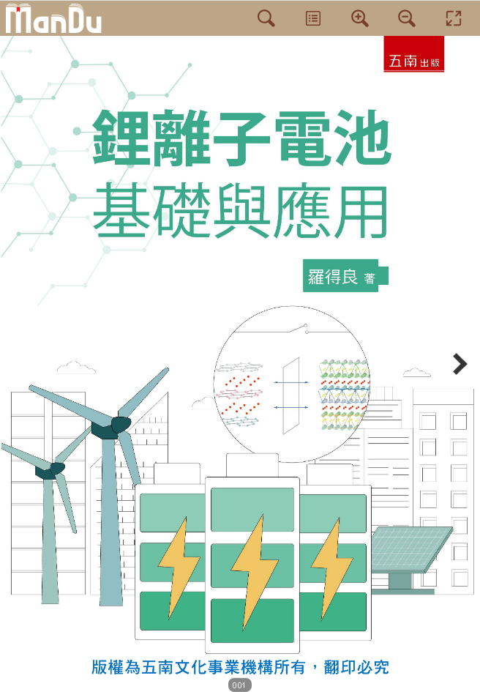
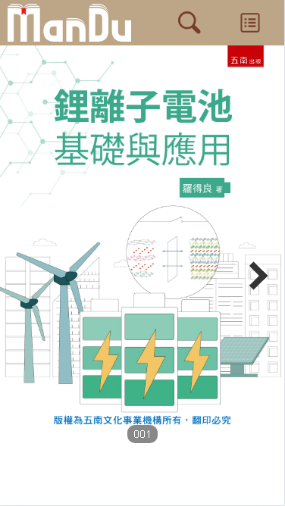
響應式設計
電腦
平板
手機

Slide 8
精準查詢
關鍵詞
有效命中

Slide 9
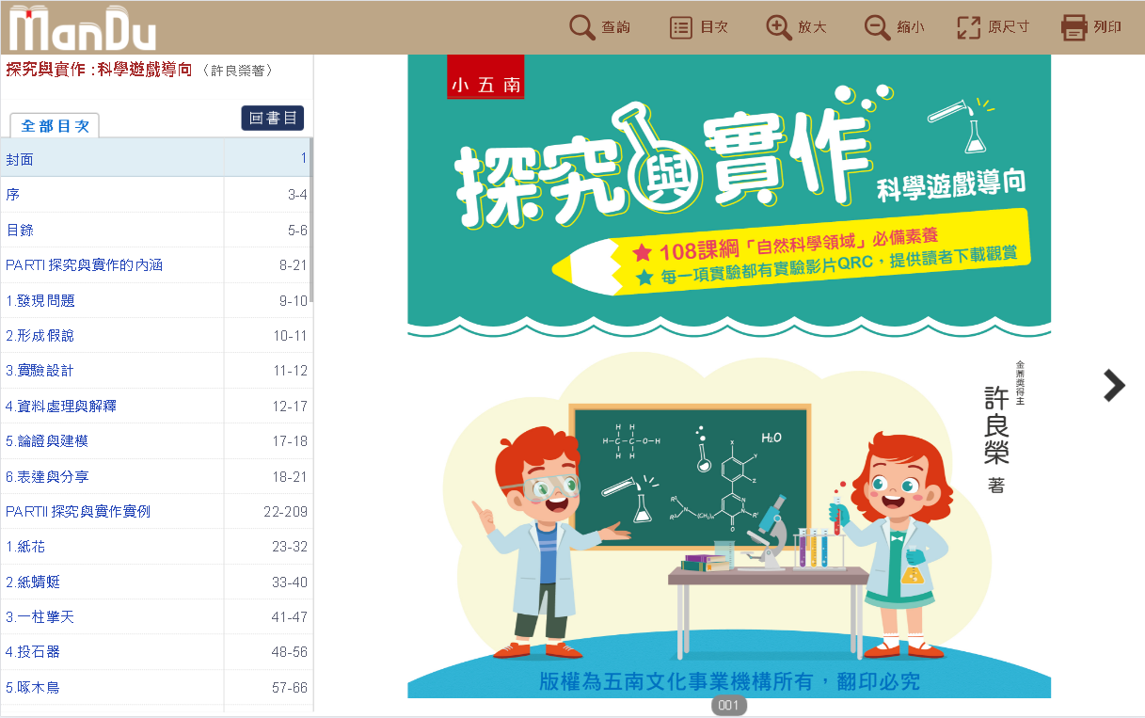
隨點即看
借還便利
內容與紙本同

